Slide 1
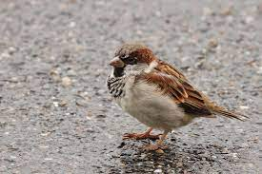
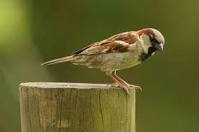
Nome da escolaEB2,3 Padre Abílio Mendes
Concelho: Barreiro
Nome vulgar: pardal; pintassilgo
Foto da espécie
Nome científico: passer domesticus;
Estatuto de conservação: pouco preocupante
Alimentação
Sementes ou grãos
Distribuição Geográfica
Zonas urbanas
Ameaças/curiosidades: Possui a maior distribuição geográfica no mundo.
Foto da espécie

Slide 2
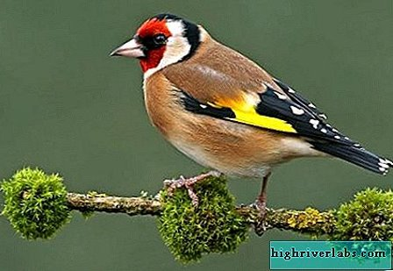
Nome da escolaEB2,3 Padre Abílio Mendes
Concelho: Barreiro
Nome vulgar: pintassilgo
Foto da espécie
Nome científico: Carduelis carduelis
Estatuto de conservação: pouco preocupante
Alimentação
Sementes ou grãos
Distribuição Geográfica
Arrábida e estuário do Tejo
Ameaças/curiosidades: Possui uma maior distribuição geográfica no mundo.
Foto da espécie

